Slide 1
CSNS白光中子多用途TPC物理研讨会
中子诱发²³⁵U三分裂变中轻带电粒子测量研究
汇 报 人 ：
指导老师：
邬泽鹏
张国辉教授
师全林研究员
2023.11.26

Slide 2
汇 报 提 纲
一、研究背景
二、研究工作设想
三、模拟结果
四、总结展望

Slide 3
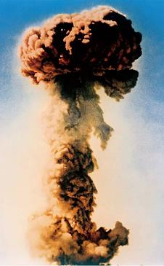
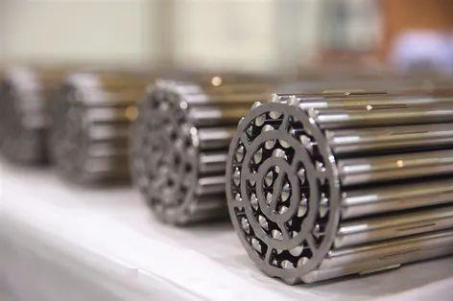
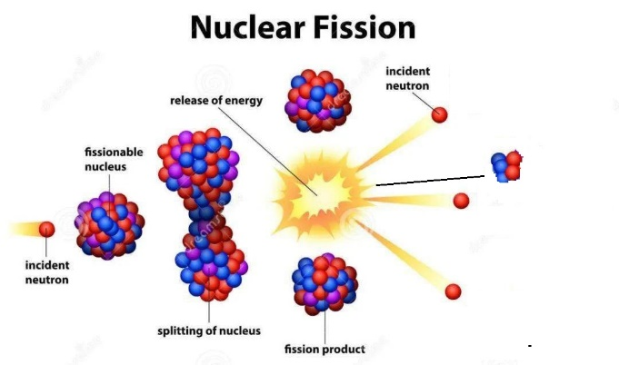
中子诱发²³⁵U三分裂变的轻带电粒子测量
1 研究背景
中子诱发²³⁵U三分裂变数据是重要的核反应数据。
聚变裂变诊断
核裂变机理研究
反应堆燃料元件损伤研究
准确测量中子诱发²³⁵U三分裂变数据具有重要的意义

Slide 4
中子诱发²³⁵U三分裂变的轻带电粒子测量
1 研究背景
国内外研究现状：
重核裂变
二分裂变（binary fission）：产生两个反向发射的裂变碎片
钱三强
何泽慧
三分裂变（ternary fission）：除了裂变碎片外，还有轻带电粒子出射（例如α粒子、氚粒子等）
1948年

Slide 5
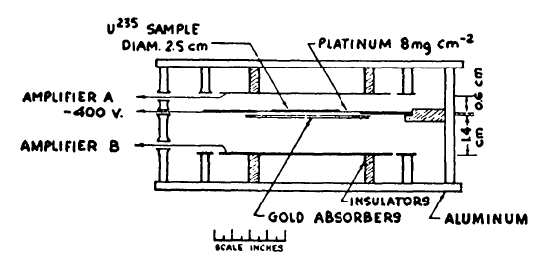
中子诱发²³⁵U三分裂变的轻带电粒子测量
1 研究背景
二十世纪四、五十年代
裂变中轻带电粒子测量
核乳胶
气体电离室
闪烁探测器
但是没办法进一步区分是什么粒子，因此统称为长射程粒子
Notes:
二分裂变与三分裂变出射的长射程粒子的比值
三分裂变中出射粒子的能谱信息

Slide 6
中子诱发²³⁵U三分裂变的轻带电粒子测量
1 研究背景
国内外研究现状：
二十世纪六十年代
准确获取粒子种类和能量的话，测量的方法大体有3种：
探测器望远镜方法
放化分离后通过液体闪烁体测量方法 (仅能测量放射性的粒子，例如氚粒子)
质谱法

Slide 7
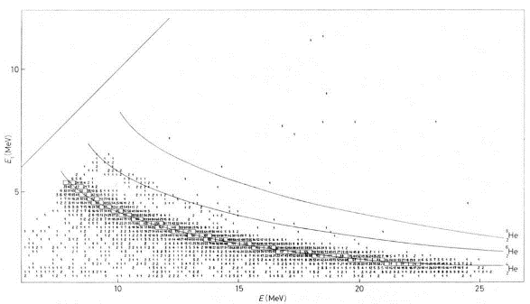
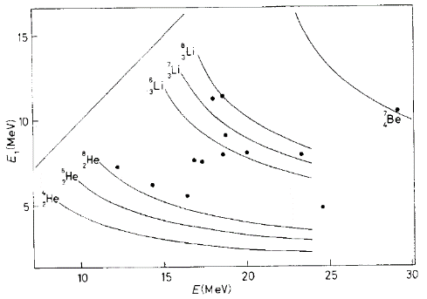
1 研究背景
中子诱发²³⁵U三分裂变的轻带电粒子测量
国内外研究现状：
世界各国的研究学者发现三分裂变中出射的轻带电粒子大多数是α粒子(约占90%)，此外还有¹H 、²H、³H、⁶He、⁷Li、⁸Li、⁹Li、⁹Be和¹⁰Be等轻带电粒子，只是这些占的份额很少。

Slide 8
1 研究背景
中子诱发²³⁵U三分裂变的轻带电粒子测量
国内外研究现状：
热中子诱发²³⁵U中三分裂变占二分裂变比例不确定度较大

Slide 9
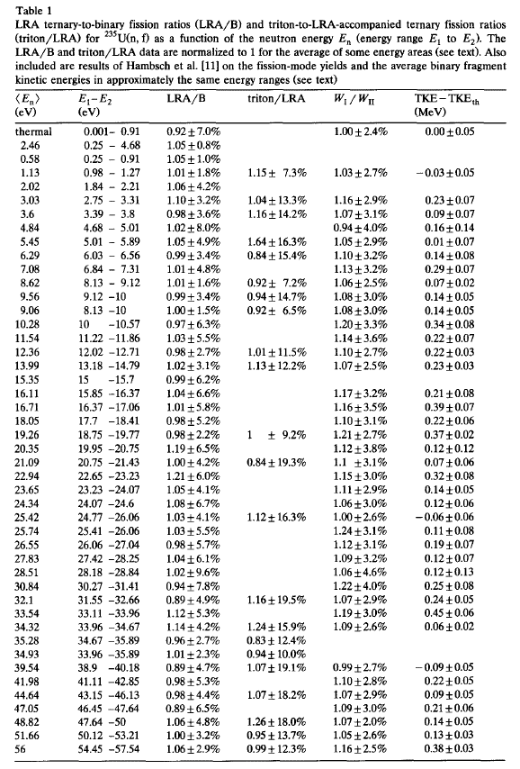
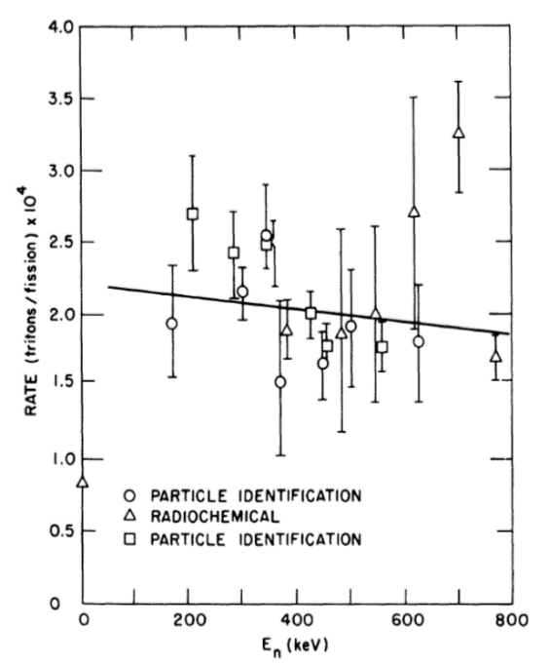
1 研究背景
中子诱发²³⁵U三分裂变的轻带电粒子测量
国内外研究现状：
超热中子和快中子数据量少，且数据不确定度较大

Slide 10
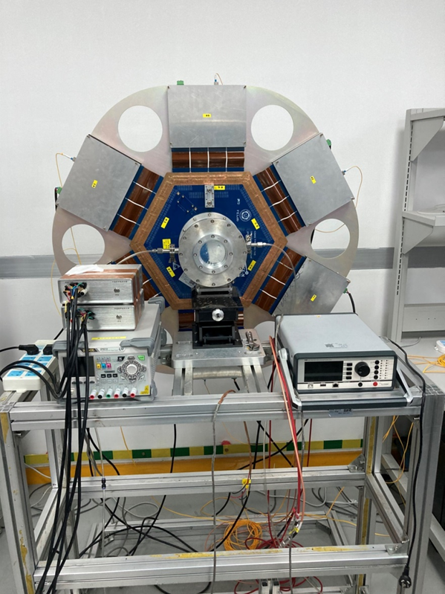
1 研究背景
中子诱发²³⁵U三分裂变的轻带电粒子测量
本工作将基于时间投影室(TPC)开展中子诱发²³⁵U三分裂变的轻带电粒子测量方法研究
具有较强粒子分辨能力；
可调气压的TPC已研制完成。
AGET-TPC

Slide 11
汇 报 提 纲
一、研究背景
二、研究工作设想
三、模拟结果和初步实验结果
四、总结展望

Slide 12
2 研究工作设想
本研究工作拟开展中子诱发²³⁵U三分裂变的轻带电粒子测量方法研究
理论模拟
基于GEANT4开展时间投影室的模拟计算
实验测量
开展不同能量中子诱发²³⁵U三分裂变的轻带电粒子测量实验
机理分析
开展三分裂变机理研究，对核裂变反应理论模型进行优化

Slide 13
汇 报 提 纲
一、研究背景
二、研究工作设想
三、模拟结果
四、总结展望

Slide 14
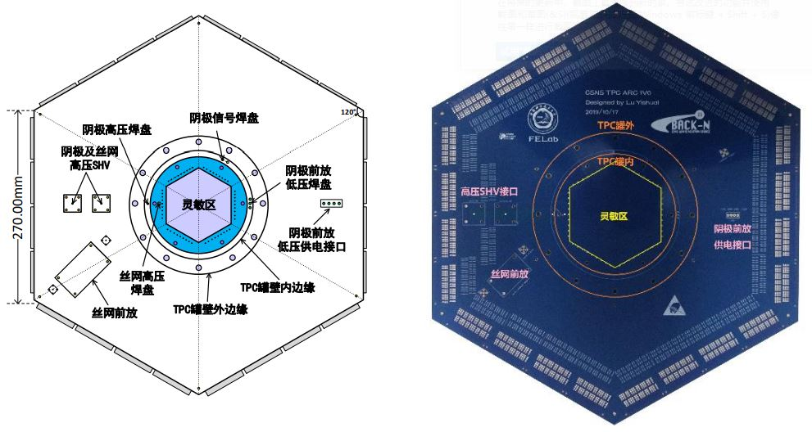
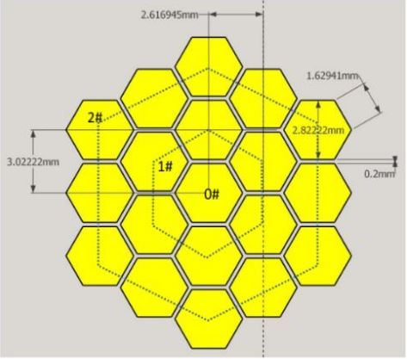
3 模拟结果
1) 时间投影室探测²³⁵U三分裂变中α粒子和t粒子的模拟结果
本次开展的模拟工作基于中国散裂中子源Back-n组开发AGET-TPC，通过改变不同气压得到相应的模拟计算结果，可等效不同尺寸的TPC。
TPC的参数设置位置在BluetDetectorConstruction.cc文件中，其示意图如图所示，TPC内气体腔室半径为83mm，长度为70mm，内充气体为97%的Ar和3%的CO₂。

Slide 15
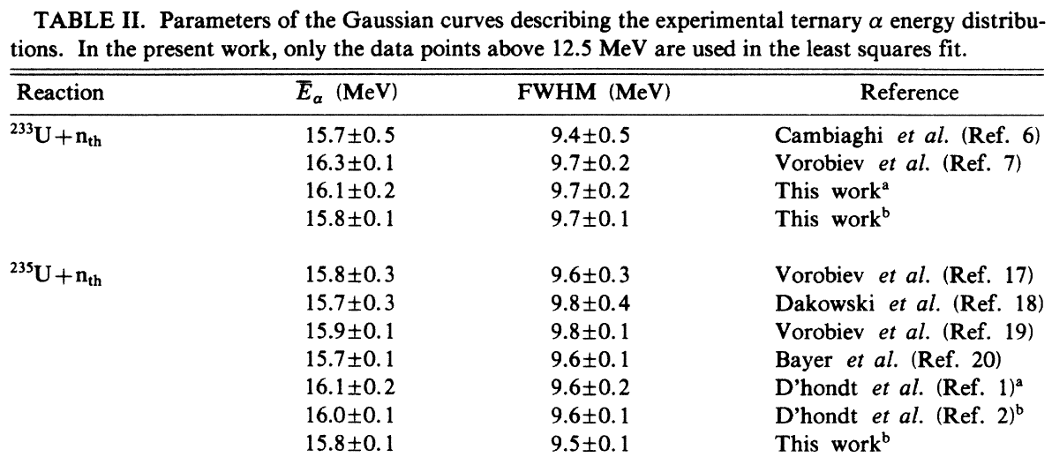
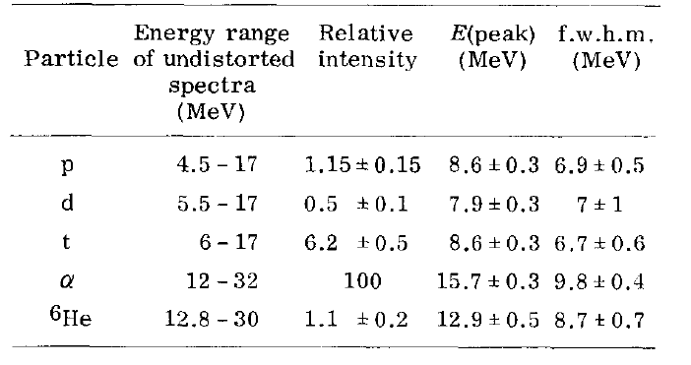
3 模拟结果
1)时间投影室探测²³⁵U三分裂变中α粒子和t粒子的模拟结果
初始条件：
靶中²³⁵U质量为15.96 mg，厚度为7.276 μm
源衬底为Be，贴着阴极板放置
热中子注量率为1×10⁵ n·cm⁻²·s⁻¹
裂变反应截面为580 barn
根据文献[9]，三分裂变产生的α_{t}粒子和t_{t}粒子的比例为1：0.0673 ，其能量分布服从高斯分布，α粒子和t粒子的平均能量和半高宽如下所示

Slide 16
3 模拟结果
1)时间投影室探测²³⁵U三分裂变中α粒子和t粒子的模拟结果
三分裂变中t_{t}粒子的计数率为0.24个/s，平均能量(Mean energy)和半高宽(FWHM)为8.3MeV和6.8MeV
三分裂变中α_{t}粒子的计数率为3.57个/s，平均能量(Mean energy)和半高宽(FWHM)为15.8MeV和9.5MeV
粒子种类 | 计数率/s⁻¹ | 概率/%
三分裂变的α粒子 | 3.57 | 92.27%
三分裂变的t粒子 | 0.24 | 6.20%
三分裂变的p粒子 | 0.041 | 1.06%
三分裂变的d粒子 | 0.018 | 0.47%
粒子发射方向为：2π方向发射
时间投影室气压及气体：97%Ar+3%CO₂
α粒子能谱
t粒子能谱

Slide 17
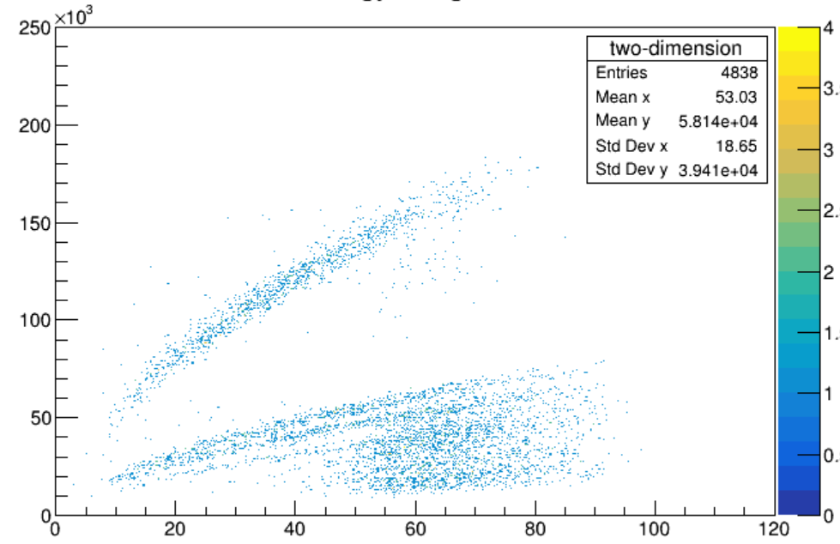
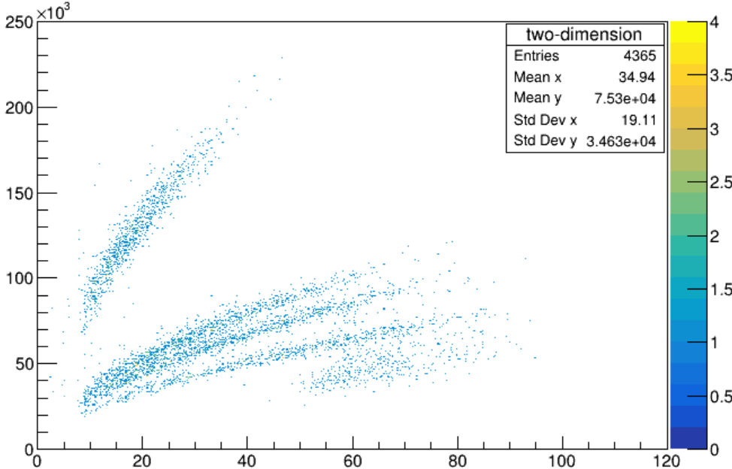
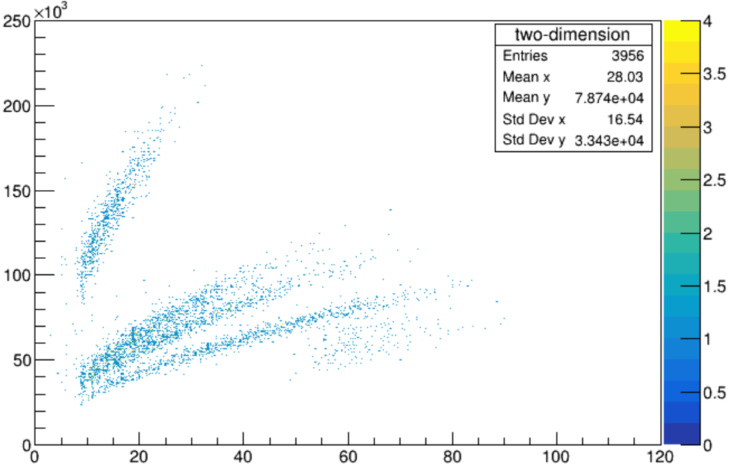
3 模拟结果
1) 时间投影室探测²³⁵U三分裂变中α粒子和t粒子的模拟结果
能量和径迹长度二维谱
(6atm)
能量和径迹长度二维谱
(14atm)
能量和径迹长度二维谱
(20atm)
α粒子
α粒子
α粒子
能量(Chnanel)
能量(Chnanel)
t粒子
能量(Chnanel)
t粒子
d粒子
d粒子
t粒子
d粒子
p粒子
p粒子
p粒子
20atm
径迹长度(mm)
径迹长度(mm)
径迹长度(mm)

Slide 18
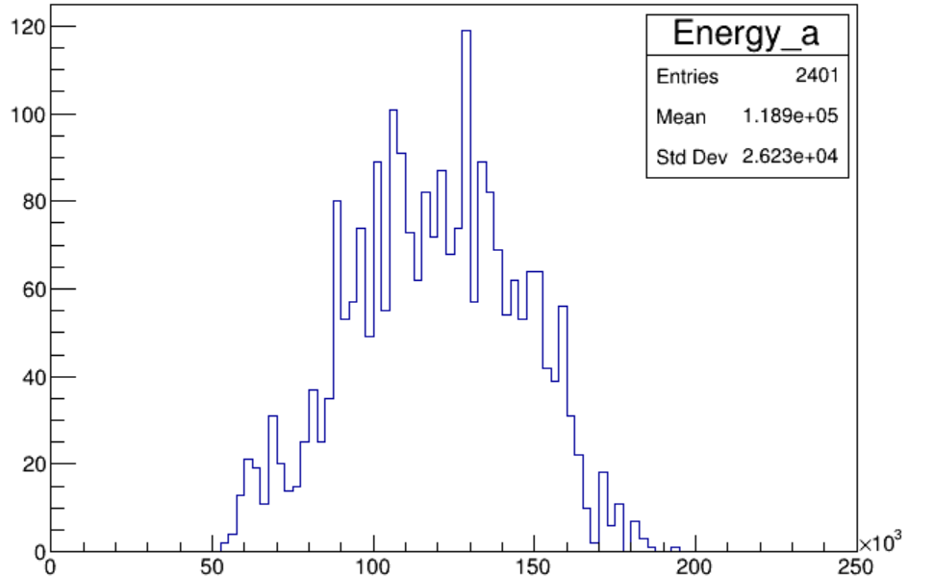
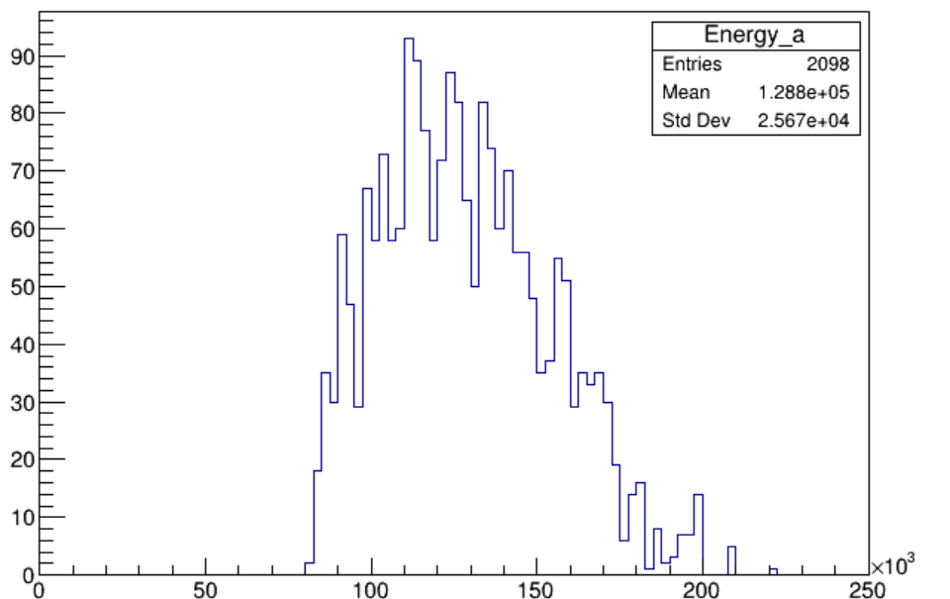
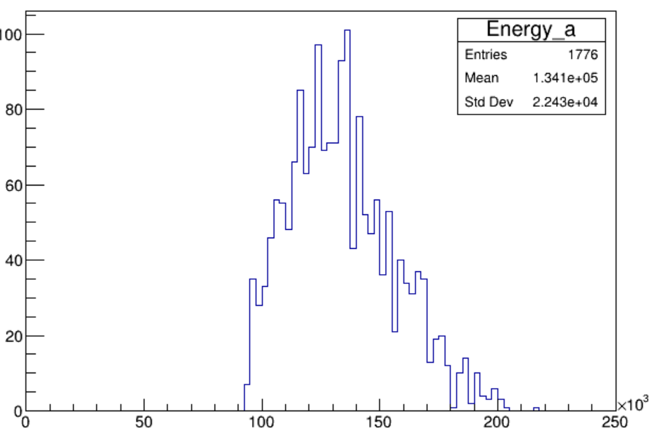
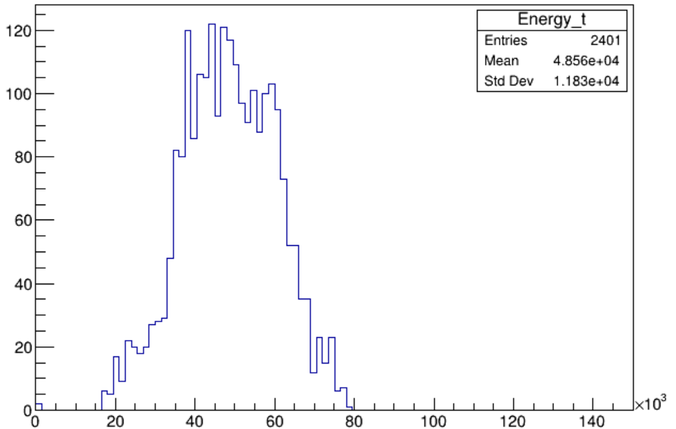
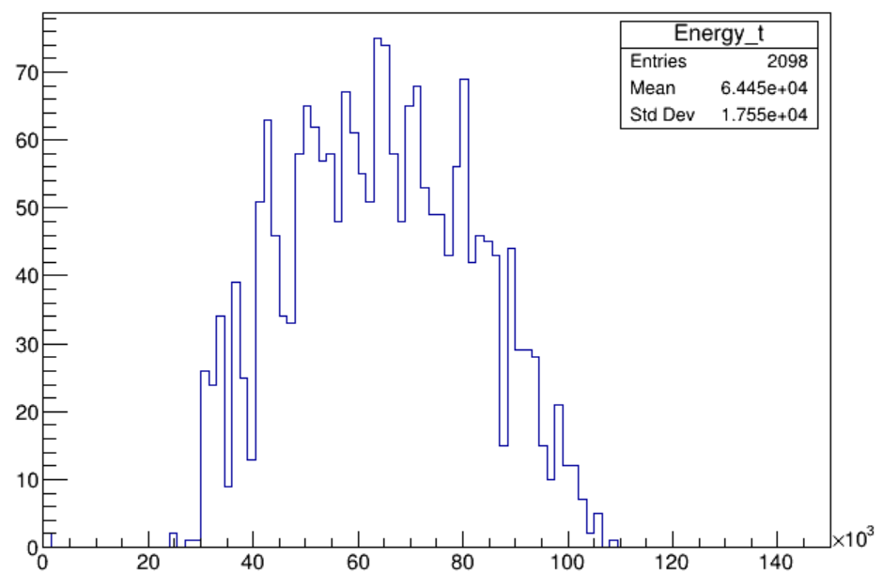
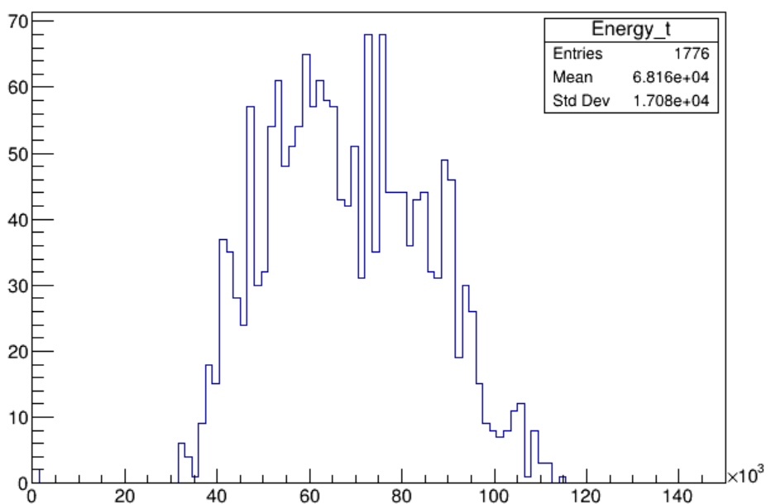
3 模拟结果
1) 时间投影室探测²³⁵U三分裂变中α粒子和t粒子的模拟结果
α粒子能谱(6atm)
α粒子能谱(14atm)
α粒子能谱(20atm)
计数
计数
计数
能量(Chnanel)
能量(Chnanel)
能量(Chnanel)
t粒子能谱(6atm)
t粒子能谱(14atm)
t粒子能谱(20atm)
计数
计数
计数
能量(Chnanel)
能量(Chnanel)
能量(Chnanel)

Slide 19
3 模拟结果
1) 时间投影室探测²³⁵U三分裂变中α粒子和t粒子的模拟结果
TPC设计要求:
 | 气压 | TPC尺寸 | 气体成分 | 阳极Pad数 | 阳极Pad长度
α粒子 | 6-8atm | 半径7cm，长度7cm | 97%Ar+3%CO₂ | 1519 | 1.63mm
t粒子 | 14-16atm | 半径7cm，长度7cm | 97%Ar+3%CO2 | 1519 | 1.63mm
 | 气压 | TPC尺寸 | 气体成分 | 阳极Pad数 | 阳极Pad长度
α粒子 | 6-8atm | 半径14cm，长度14cm | 97%Ar+3%CO₂ | 6076 | 1.63mm
t粒子 | 6-8atm
 | 气压 | TPC尺寸 | 气体成分 | 阳极Pad数 | 阳极Pad长度
α粒子 | 3-4atm | 半径28cm，长度28cm | 97%Ar+3%CO₂ | 6076 | 3.26mm
t粒子
 | 气压 | TPC尺寸 | 气体成分 | 阳极Pad数 | 阳极Pad长度
α粒子 | 3-4atm | 半径14cm，长度14cm | 97%Xe+3%CO₂ | 6076 | 1.63mm
t粒子
Notes:
由上述计算可知，在现有探测器尺寸条件下，6atm-8atm的气压下能较好测量三分裂的α粒子，而不会有能谱上的缺失，同时α粒子和t粒子分辨得较好。当气压增大时，α粒子能谱在低能端有明显的缺失，应该是由于低能部分射程太短，无法重建径迹，除非缩短Pad长度。
而t粒子射程太长，一味增加气压并没有特别大的效果，在14atm-20atm气压范围内效果最好，能够较好测量到t粒子能谱，但此时α粒子没法得到好的结果。同时，此14atm-16atm的气压范围内t粒子和p粒子、d粒子分开的最明显。
因此，测量两种粒子最好的方法是在6atm-8atm的气压条件下增加一倍的TPC的半径和长度（均为14cm），或者在TPC周围再增加若干个E探测器（较困难）。
若气压只能为3-4atm，那气体腔室的半径和长度必须再变大一倍（均为28cm），此时阳极板的Pad长度可以变为原来的两倍，也能有同样的测量结果。

Slide 20
3 模拟结果
1) 时间投影室探测²³⁵U三分裂变中α粒子和t粒子的模拟结果
基于TPC开展²³⁵U三分裂变的一写思考:
由于三分裂变是两个裂变碎片和第三个轻带电是同时发射，可以通过两个信号的同一个时间起点、一个大幅值信号和一条长径迹来判断是否为三分裂的α事件或t事件，但是α事件或t事件的能量比较高，在单位径迹长度上沉积能量较少，需要大的放大倍数，此时裂变信号将会超阈。
三分裂变和二分裂变的比值为635左右，二分裂变的计数率应该控制在50个/s 比较合适(按照5 mg的²³⁵U靶来算，热中子通量约为6.7×10³ n·cm⁻²·s⁻¹，快中子通量约为3.9×10⁶ n·cm⁻²·s⁻¹)，三分裂变的α粒子计数率约为0.07 个/s，t粒子的计数率为0.005 个/s，如果测量5000个α粒子事件需要约20 h，如果测量5000个t粒子事件需要约300 h。
由于白光中子源的高能区中子可能会出现信号堆积的问题，可能只能测量得到keV中子能区的实验数据。
Notes:
由上述计算可知，在现有探测器尺寸条件下，6atm-8atm的气压下能较好测量三分裂的α粒子，而不会有能谱上的缺失，同时α粒子和t粒子分辨得较好。当气压增大时，α粒子能谱在低能端有明显的缺失，应该是由于低能部分射程太短，无法重建径迹，除非缩短Pad长度。
而t粒子射程太长，一味增加气压并没有特别大的效果，在14atm-20atm气压范围内效果最好，能够较好测量到t粒子能谱，但此时α粒子没法得到好的结果。同时，此14atm-16atm的气压范围内t粒子和p粒子、d粒子分开的最明显。
因此，测量两种粒子最好的方法是在6atm-8atm的气压条件下增加一倍的TPC的半径和长度（均为14cm），或者在TPC周围再增加若干个E探测器（较困难）。
若气压只能为3-4atm，那气体腔室的半径和长度必须再变大一倍（均为28cm），此时阳极板的Pad长度可以变为原来的两倍，也能有同样的测量结果。

Slide 21
汇 报 提 纲
一、研究背景
二、研究工作设想
三、模拟结果
四、总结展望

Slide 22
4 总结展望
1、目前模拟可以看出三分裂的α粒子和t粒子可以明显分开，利用TPC开展三分裂变中轻带电粒子测量具有明显优势；
2、可在反应堆热中子源、加速器单能中子源和白光中子源开展测量实验，得到三分裂变中α和t等轻带电粒子的截面数据和角分布数据。

Slide 23
参考文献
[1] I.G. Schoroder, A.J. Deruytter, J.A. Moore, Relative Probability of Ternary Fission with Emission of Long-Range Alpha Particles in the Thermal-Neutron Fission of ²³⁵U. Phys. Rev. 137(1965) 159.
[2] M. Marshall, J. Scobie, The Emission of Alpha Particles and Tritons in the Thermal Neutron Fission of ²³⁵U. Phys. Lett. 23(1966) 583.
[3] M. Dakowski, J. Chwaszczewska, T. Krogulski et al, Energy Spectra of Long Range Particles From the Thermal Neutron Fission of ²³⁵U. Phys. Lett. 25B(1967) 213.
[4] A. Vorobiev, D. Seleverstov, V. Grachov et al, Light Nuclei from ²³⁵U Neutron Fission. Phys. Lett. 40B(1972) 102.
[5] M.J. Fluss, N.D. Dudey, R.L. Malewicki, Tritium and Alpha -Particle Yields in Fast and Thermal Neutron Fission of ²³⁵U. Phys. Rev C. 6(1972) 2252.
[6] P. D'hondt, C. Wagemans, A. De Clercq et al, Energy Distributions and Absolute Yields of the Charged Light Particles Emitted during the Thermal Neutron Induced Ternary Fission of ²³⁵U. Nucl. Phys. A346(1980) 461.
[7] C. Wagemans, P. D'hondt, P. Schillebeeckx. Triton and alpha emission in the thermal-neμtron-indμced ternary fission of ²³³U, ²³⁵U, ²³⁹Pu, and ²⁴¹Pu. Physical Review C 33 (1986) 3.
[8] 钱三强. 重原子核三分裂与四分裂的发现[M]. 1989.
[9] S. Pomme, C. Wagemans, Ternary-to-binary fission ratios in the resonances for ²³⁵U(n, f). Nucl. Phys. A587(1995) 1.

Slide 24
敬请各位专家批评指正！
谢谢大家！

